Slide 1
Distretto 2072
SEMINARIO ISTRUZIONE SQUADRA DISTRETTUALE Repubblica di San Marino, 22 Febbraio 2014
SEMINARIO ISTRUZIONE SQUADRA DISTRETTUALE Repubblica di San Marino, 22 Febbraio 2014
Davide Nitrosi Presidente Commissione Comunicazione

Slide 2
COMUNICARE IL RACCONTO DEL ROTARY

Slide 3
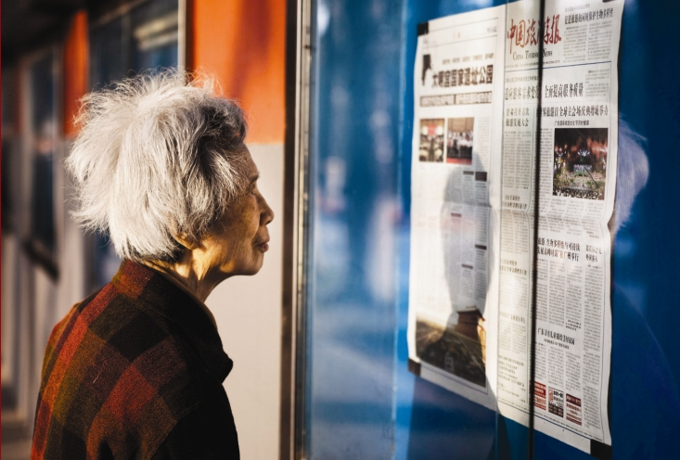
«Comunicare l'un l'altro, scambiarsi informazioni è natura; tenere conto delle informazioni che ci vengono date è cultura». Johann Wolfgang Goethe

Slide 4
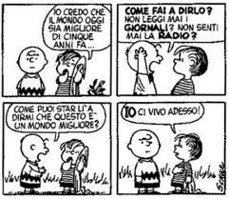
Ridiamo fiducia
Notes:
4

Slide 5
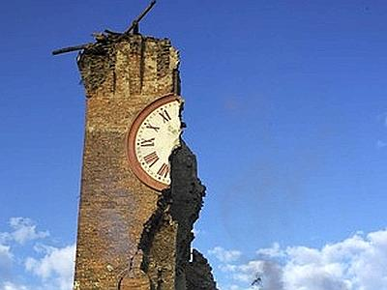
IL CONTESTO
La nostra terra,
le nostre relazioni

Slide 6
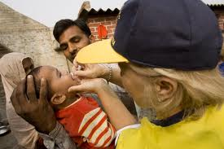
IL CONTENUTO

Slide 7
GLI STRUMENTI

Slide 8
NEWSLETTER mensile RIVISTA MONOTEMATICA ANNUARIO @ ONLINE!

Slide 9
LE PRIORITA’ DELA NOSTRA COMUNICAZIONE
Migliorare l’immagine pubblica del Rotary
Rafforzare la consapevolezza dell’impegno dei rotariani

Slide 10
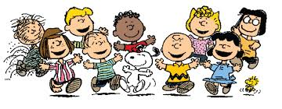
L’IDENTITA’
Il Rotary non è una onlus e non è un dopolavoro

Slide 11
A CHI PARLIAMO?
SOCI
OPINIONE PUBBLICA
STAKEHOLDERS
POLITICA
MASS MEDIA

Slide 12
A CHI RIVOLGIAMO IL MESSAGGIO
SOCI «Best place… to be»
OPINIONE PUBBLICA «Mi fido»
STAKEHOLDERS «Condivido»
POLITICA «Ascolto e confronto»
MASS MEDIA «Aperto, trasparente, utile»

Slide 13
QUALITA’ – Foto, video e testi

Slide 14
IL VALORE DEL BRAND
Notes:
14

Slide 15
IL BRAND E’ IL MESSAGGIO TAKE ACTION
Notes:
15

Slide 16
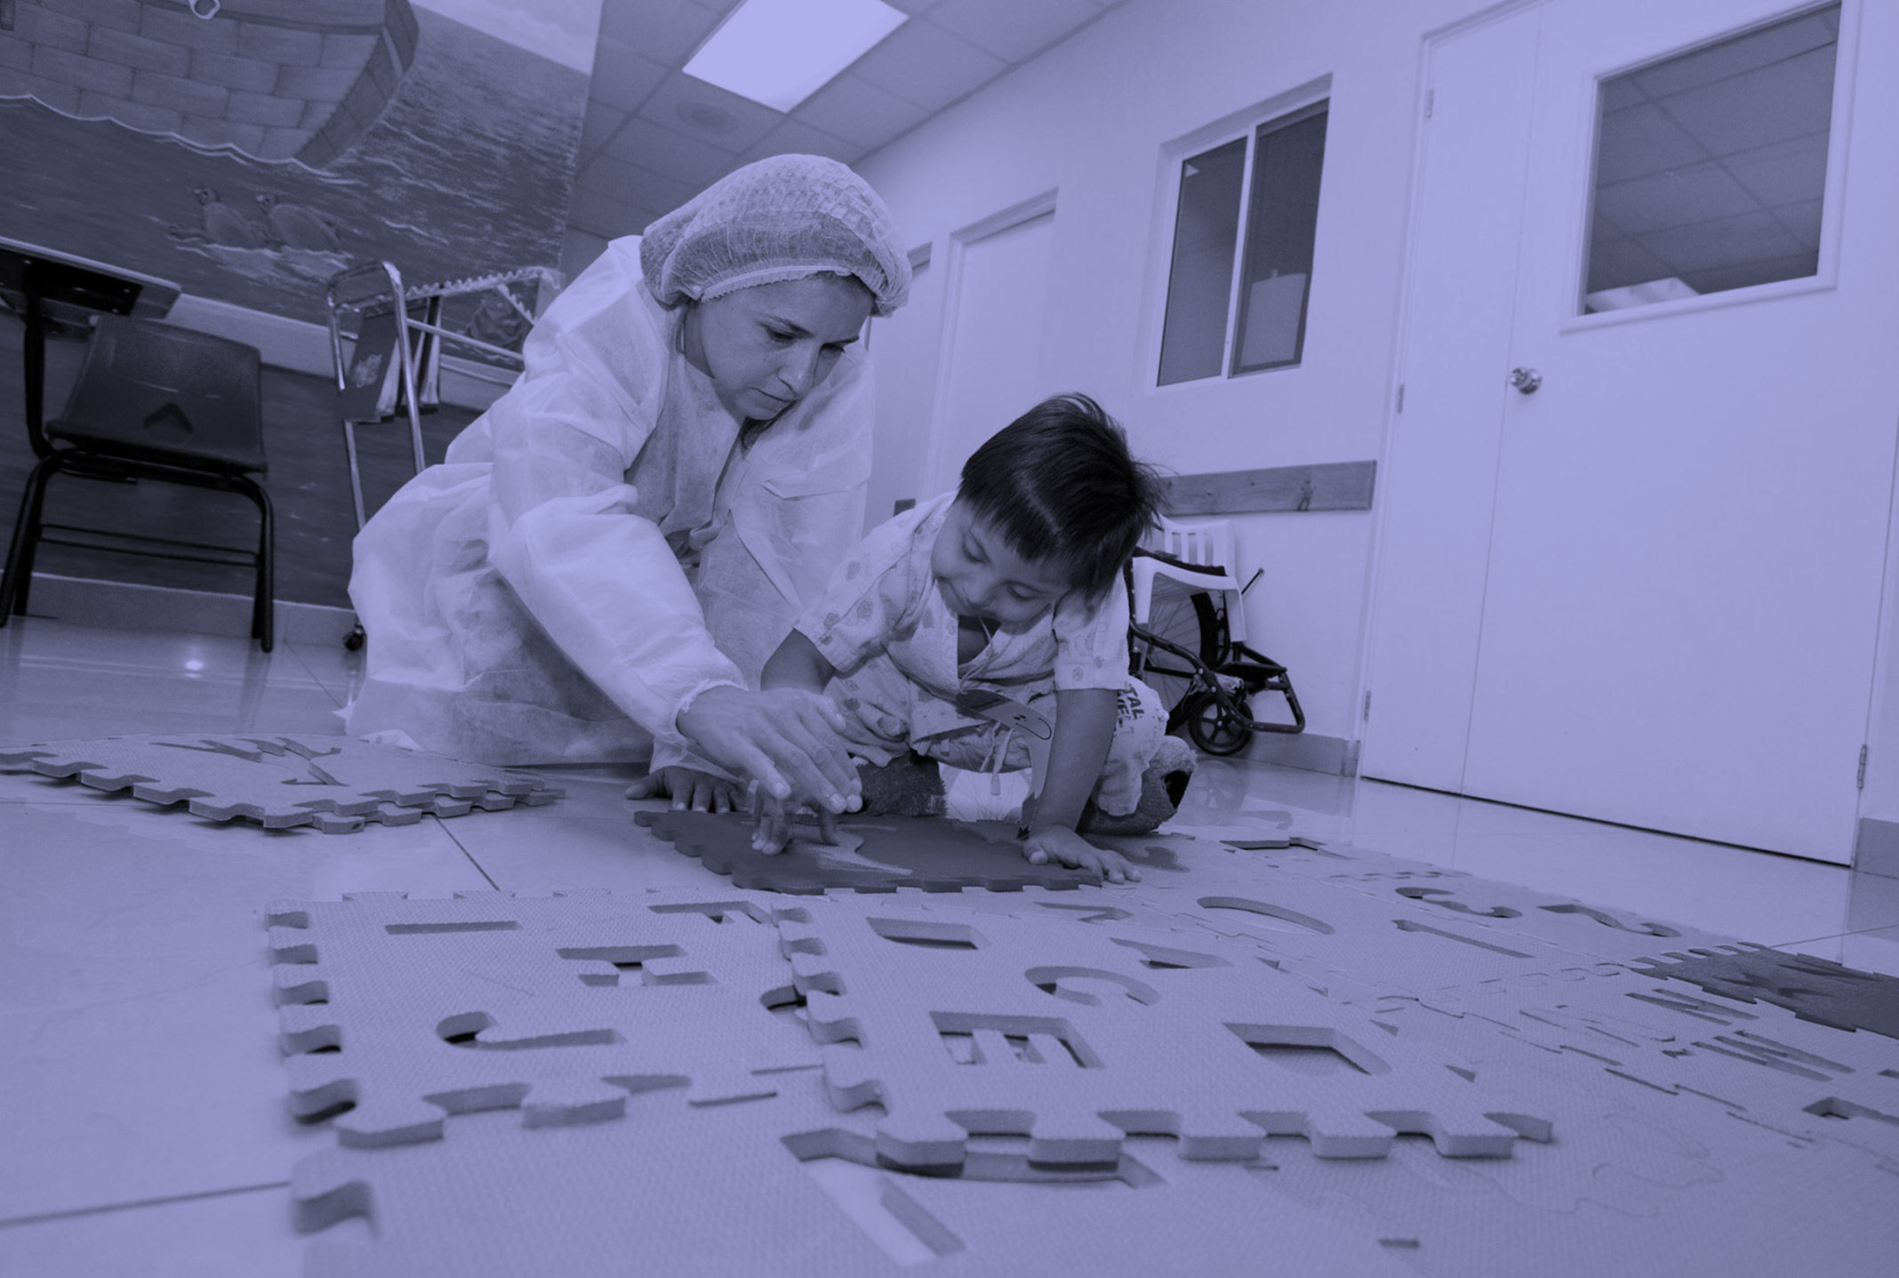
STORIE CHE FANNO NOTIZIA
Volontari
Progetti con una connessione locale
Testimonial
Borsisti
Persone che hanno beneficiato dei servizi del Rotary
Attività PolioPlus

Slide 17
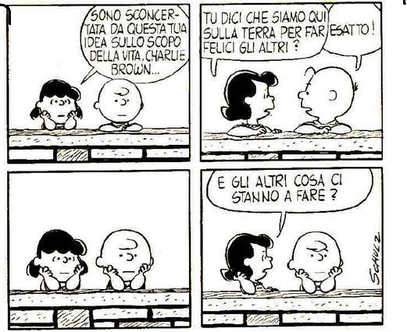
L’EVENTO E L’IDENTITA’ ROTARIANA

Slide 18
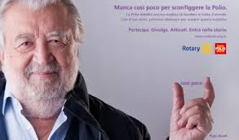
RACCONTARE LA FIDUCIA CON I FATTI
I successi delle sovvenzioni
Borse di studio
Le attività di volontariato dei soci
Attenzione ai problemi locali: capacità di intervento, sapienza nella comunicazione

Slide 19
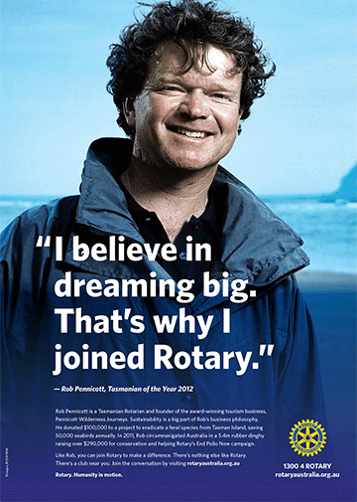
RACCONTARE UN EVENTO
Obiettivo del progetto/evento
Pubblico a cui è indirizzato
Messaggi chiave (fiducia)
Ruolo sociale dei rotariani
Creare simpatia nella comunità

Slide 20
HAPPY END

